Slide 1
«Виды транспорта»

Slide 2
Содержание викторины
1. Инструкция
2. Пассажирский транспорт
3. Специальный транспорт
4. Личный транспорт
5. Строительный транспорт

Slide 3
Инструкция
1. Прочитай внимательно загадку.
2. Подумай.
Чтобы ответить- нажми на смайлик!
Появится картинка с транспортом, если ответил правильно.
4. Смайлик станет красным, если ответил не правильно!
5. Для перехода на следующий слайд нажми на
6. Для перехода к "Содержанию викторины» – нажми на

Slide 4
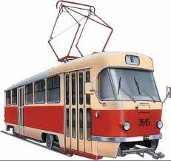
Спозаранку за окошком
Стук и звон и кутерьма
По прямым стальным дорожкам
Ходят красные дома
Трамвай
Автобус
Троллейбус

Slide 5
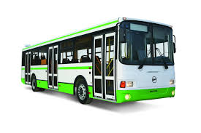
Что за чудо этот дом!
Пассажиров много в нем,
Носит обувь из резины,
И питается бензином.
Трамвай
Автобус
Троллейбус

Slide 6
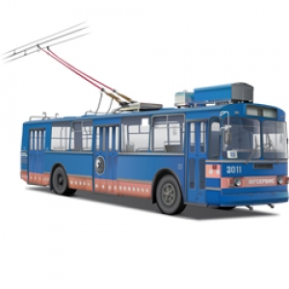
По асфальту катит дом
Пассажиры едут в нем
А над крышею- усы,
Но они не для красы
Трамвай
Автобус
Троллейбус

Slide 7
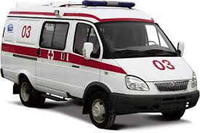
Если кто-то заболел
Срочно нас зовет на помощь,
- Набери скорей ноль-три...
И приедет...
«Скорая помощь»
Пожарная машина
Полиция

Slide 8
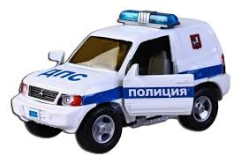
Замигает синим глазом
И в погоню рвётся сразу.
«Скорая помощь»
Пожарная машина
Полиция

Slide 9
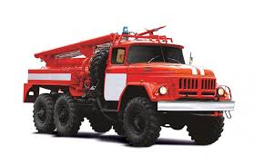
Я мчусь с сиреной на пожар,
Везу я воду с пеной,
Потушим вмиг огонь и жар,
Мы быстры, словно стрелы.
«Скорая помощь»
Пожарная машина
Полиция

Slide 10
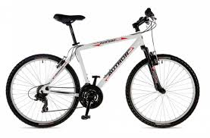
Этот конь не ест овса,
Вместо ног — два колеса.
Сядь верхом и мчись на нём,
Только лучше правь рулём.
Автомобиль
Велосипед
Мотоцикл

Slide 11
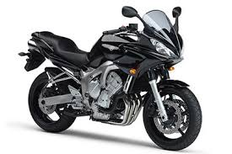
Несется и стреляет,
Ворчит скороговоркой.
Трамваю не угнаться
За этой тараторкой.
Мотоцикл
Велосипед
Автомобиль

Slide 12
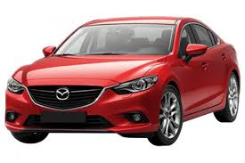
Четыре колеса,
Резиновые шины,
Мотор и тормоза…
Как это называется?
Мотоцикл
Автомобиль
Велосипед

Slide 13
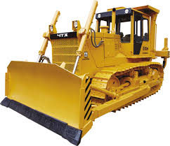
Словно рубанок землю строгаю,
Делать дороги я помогаю.
Где новостройка - всюду внимание
Славной машине с трудным названием.
Каток
Бульдозер
Подъемный кран

Slide 14
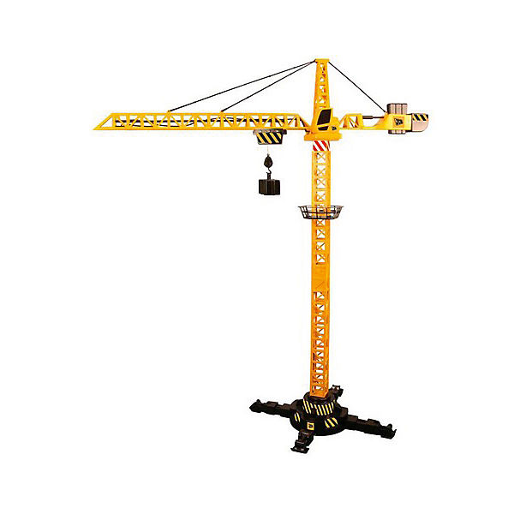
Поднимает великан
Груды груза к облакам.
Там, где встанет он, потом
Вырастает новый дом.
Каток
Бульдозер
Подъемный кран

Slide 15
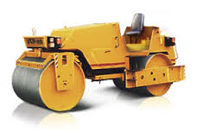
Этот конь не ест овса,
Вместо ног — два колеса.
Сядь верхом и мчись на нём,
Только лучше правь рулём.
Каток
Бульдозер
Подъемный кран

Slide 16
Список литературы
http://neposed.net/kids-literature/zagadki/zagadki-o-predmetnom-mire/zagadki-pro-transport/zagadki-pro-stroitelnye-mashiny.html
http://nsportal.ru/detskii-sad/raznoe/muzykalnye-instrumenty
https://deti-online.com/zagadki/zagadki-pro-transport/
http://neposed.net/kids-literature/zagadki/zagadki-o-predmetnom-mire/zagadki-pro-transport/zagadki-pro-setsialnye-mashiny.html

